Slide 1
Rendición de Cuentas con enfoque de género
PROYECTO TEJIENDO EL EMPODERAMIENTO DE MUJERES AUTORIDADES LOCALES
María de los Ángeles Páez Salvador
Socióloga, Facilitadora en Desarrollo Personal
Magister en Desarrollo Local

Slide 2
CONTENIDOS
Proceso de Rendición de Cuentas
Mecanismos de Control Social

Slide 3
Marco legal para la Rendición de Cuentas
Constitución de la República del Ecuador (2008) Arts. 61, 100, 204, 206, 208
Ley Orgánica de Participación Ciudadana (2010) Arts. 88, 89. 90, 91, 93, 94, 95, 96. 97. 98
Ley Orgánica del Consejo de Participación Ciudadana y Control Social (2009) Art. 5 Num. 2, Arts. 9, 10, 11.
Ley Orgánica electoral y de organizaciones políticas (Código de la Democracia) (2009) Arts. 1, 9, 18, 97, 168, 169, 199.
Código Orgánico de Planificación y Finanzas Públicas. (2010). Arts. 2, 5, 13, 19, 42, 73, 110, 121, 148, 159, 174, 175, 177.
Ley Orgánica de transparencia y acceso a la información pública (2004). Arts. 1, 3, 4, 5, 7, 8, 9, 23
Código Orgánico de Organización Territorial Autonomía y Descentralización (2010). Arts. 50. 60, 70, 277, 282, 285

Slide 4
Proceso de Rendición de Cuentas con enfoque de género

Slide 5
¿Qué es la Rendición de Cuentas?
Es un deber de las autoridades
Es un proceso de diálogo
Es una forma de gobernanza
Es un ejercicio de control social
Es un derecho
Es un espacio de encuentro
Ciud.– Gob.

Slide 6
¿QUÉ ES RENDICIÓN DE CUENTAS?
“Es un proceso sistemático, deliberado, interactivo y universal, que involucra a autoridades, funcionarias y funcionarios o sus representantes, según sea el caso, que estén obligadas u obligados a informar y someterse a evaluación de la ciudadanía por las acciones u omisiones en el ejercicio de su gestión y en la administración de recursos públicos.”
(LOPCCS, 2013)

Slide 7
Garantizar a los mandantes el acceso a la información de manera periódica y permanente, con respecto a la gestión pública.
Facilitar el ejercicio del derecho del control social de las acciones u omisiones de autoridades electas, funcionarios o quien maneja fondos públicos.
Vigilar el cumplimiento de las políticas públicas
Prevenir y evitar la corrupción y el mal gobierno.
OBJETIVOS DE LA RENDICIÓN DE CUENTAS

Slide 8
¿Quién organiza el Proceso de Rendición de Cuentas?
El CPCCS es el ente rector que establece los mecanismos de Rendiciones de Cuentas de las instituciones y entidades del sector público.
Establece y coordina los mecanismos, instrumentos y procedimientos para la Rendición de Cuentas
Recepta los Informes de Rendición de Cuentas
Monitorea y da seguimiento a los procesos de Rendición de Cuentas
Publica a través de su página electrónica, la lista de autoridades e instituciones que rindieron cuentas y las que no lo hicieron.
Esta información es utilizada por otros mecanismos de Control como la Contraloría General del Estado para auditorias posteriores.

Slide 9
¿Quiénes intervienen en la Rendición de Cuentas?
1
Es su obligación informar sobre su gestión a la ciudadanía
2
INSTITUCIONES
CIUDADANÍA
Beneficios
Del sector público
Medios de comunicación
Entidades que recibe fondos públicos
Autoridades de elección popular
Fortalecen su gestión
Mejoran sus servicios
Gobiernan en base al diálogo entre autoridades y ciudadanía
Es su derecho ser parte de lo público
Puede opinar, proponer
Asume su rol de mandante y primer fiscalizador de lo público
Al evaluar, se retroalimenta de la gestión pública y promueve la corresponsabilidad.
Se construye como Poder Ciudadano

Slide 10
¿SOBRE QUÉ SE RINDE CUENTAS?
Cumplimiento de objetivos y plan estratégico de la entidad
Procesos de contratación pública
Cumplimiento de políticas, planes, programas, proyectos
Ejecución del presupuesto institucional
Cumplimiento de recomendaciones o pronunciamientos de Inst. Transparencia y Control Social y la Procuraduría General
Cumplimiento del Plan de trabajo presentado al CNE
Balances, obligaciones laborales, tributarias, cumplimiento de objetivos
Otras de interés colectivo

Slide 11
Fases para la implementación del proceso de Rendición de Cuentas
FASE 1
Planificación y facilitación del proceso desde la Asamblea Ciudadana Local
FASE 2
Evaluación de la gestión y elaboración del informe institucional
FASE 4
Incorporación de la opinión ciudadana, retroalimentación y seguimiento
FASE 3
Deliberación pública y evaluación ciudadana del informe institucional
CRONOGRAMA 2024
Mes 1: MARZO
Mes 2: ABRIL
Mes 3:MAYO
Mes 4: JUNIO
Nota: Se rinde cuentas 1 vez al año y al finalizar la gestión.

Slide 12
Encuesta
¿Conocía de este proceso de rendición de cuentas? SI NO
¿Se ha aplicado este proceso en su GAD? SI NO
Respuesta NO ¿Cuáles serían las razones por las cuales en su GAD no se ha aplicado este proceso?

Slide 13
FASE 1: PLANIFICACIÓN Y FACILITACIÓN DEL PROCESO
Organización del proceso de Rendición de Cuentas
La Asamblea Ciudadana Local – ACL convoca masivamente a la ciudadanía de su jurisdicción territorial, con énfasis a los pueblos, nacionalidades, diversidades, personas con discapacidad, personas en movilidad humana, género y generacional
Debe disponer de un MAPEO de ACTORES, de organizaciones y pueblos o nacionalidades que existen en su territorio
La ACL puede realizar varias reuniones o mesas de trabajo para analizar las demandas de información que se requiere plantear a la autoridad.
Acuerda un listado de los temas o requerimientos sobre los cuales el GAD debe rendir cuentas.

Slide 14
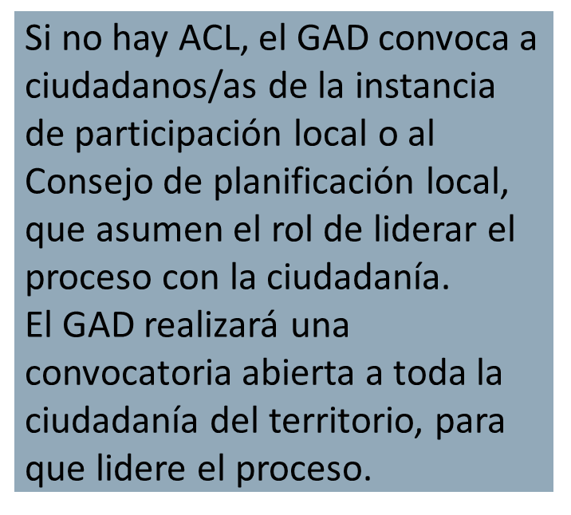
FASE 1: PLANIFICACIÓN Y FACILITACIÓN DEL PROCESO
El directorio de la ACL en reunión ampliada debe analizar los siguientes documentos que el GAD debe entregar con anterioridad.
Plan de Desarrollo y Ordenamiento Territorial
Plan de trabajo de la máxima autoridad
Plan Operativo Anual (POA) o Plan de Inversión (5 años aprox.)
Listado de instituciones vinculadas.

Slide 15
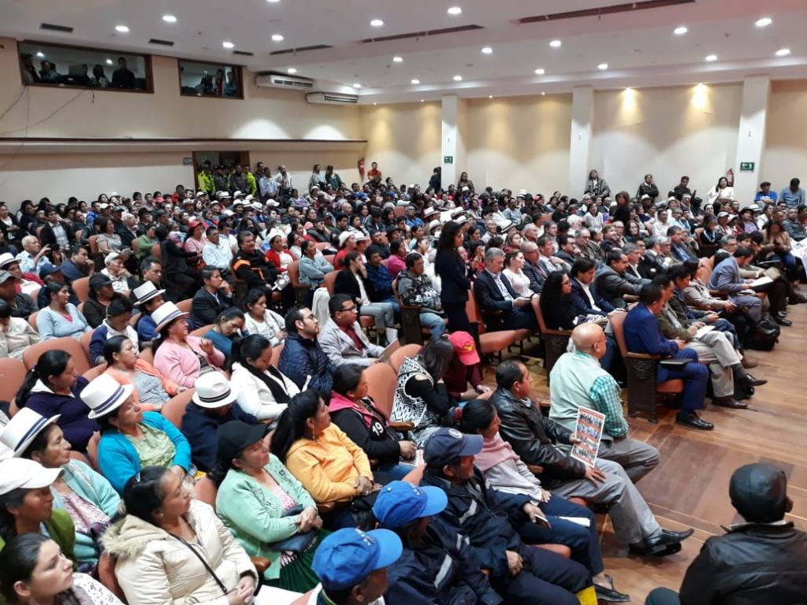
FASE 1: PLANIFICACIÓN Y FACILITACIÓN DEL PROCESO
2. Consulta Ciudadana
La ACL o quien cumpla sus funciones, convoca a la ciudadanía en general, para instalar un proceso de consulta sobre los temas que serán informados por parte de la autoridad.
Para motivar el debate se instalarán mesas temáticas según los ejes del Plan de Desarrollo y Ordenamiento Territorial.
3. Entrega de temas al GAD para la rendición de cuentas
La ACL entrega la lista de temas al GAD a través de la Secretaría General, que informa a la máxima autoridad para que convoque a la instancia de participación y de no existir al Consejo de Planificación local.

Slide 16
FASE 1: PLANIFICACIÓN Y FACILITACIÓN DEL PROCESO
4. Instancia de Participación
La instancia de Participación recibe las peticiones de la Asamblea Ciudadana Local y organiza un Equipo Técnico Mixto, integrado de forma equitativa entre ciudadanía y técnicos del GAD. Este equipo define objetivos, cronograma y responsables. Se forman 2 Comisiones:
COMISIÓN 1
Liderada por el GAD e integrada por ciudadanos y técnicos del GAD
Analiza los temas presentados por la ciudadanía y los agrupa según los ejes del Plan de Desarrollo. Si hay temas que no corresponde al GAD, el GAD remitirá a la instancia pertinente.
Es responsable de evaluar la gestión institucional, elabora el informe de Rendición de Cuentas para el CPCCS y para la ciudadanía, junto con la ACL
Interviene en:
Fase 1
Fases 2, 3, 4

Slide 17
FASE 1: PLANIFICACIÓN Y FACILITACIÓN DEL PROCESO
COMISIÓN 2
Liderada por la ciudadanía y conformada por ciudadanos y técnicos de los GAD.
Su responsabilidad es organizar la deliberación pública y evaluación del Informe institucional.
Verifica la convocatoria a la deliberación pública
Participa en la construcción de la metodología de las mesas de trabajo
Sistematiza los aportes ciudadanos.
Todas las reuniones deben tener su ayuda memoria
Interviene en:
Fase 3

Slide 18
FASE 1: PLANIFICACIÓN Y FACILITACIÓN DEL PROCESO
ACL convocatoria amplia a la ciudadanía
Consulta ciudadana: debate amplio sobre temáticas
Conformación de comisiones
Revisión y análisis de documentos institucionales
Entrega al GAD de los temas
Mapeo de Actores territorio
PDOT
POA
Plan de trabajo
Instituciones
Listado de temas de interés acordado
Comisión 1
Liderada por Técnicos del GAD
Comisión 2
Liderada por la ciudadanía
Documentos

Slide 19
FASE 2: EVALUACIÓN DE LA GESTIÓN INSTITUCIONAL
Evaluación de la gestión institucional: En base a la lista de temas presentados por la ciudadanía, el GAD - COMISIÓN 1, recaba la información institucional, identificando las actividades realizadas con su respectiva planificación, evidenciando lo efectuado para eliminar brechas de desigualdad y acciones a favor de los grupos de atención prioritaria – mujeres.
Llenado de formulario y redacción de informe: El GAD llena el formulario EXCEL de Rendición de Cuentas del CPCCS y redacta el informe institucional para la ciudadanía, considerando:
Los temas requeridos por la ciudadanía.
Información de lo planificado y lo ejecutado en el POA o Plan de inversiones, considerando los propósitos a largo plazo y los que se cumplieron durante el año
Recursos económicos planificados y utilizados para logro de resultados
Relación de los resultados con la oferta de campaña y los Ejes del Plan de Desarrollo.

Slide 20
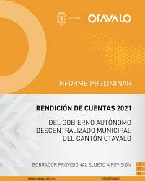
FASE 2: EVALUACIÓN DE LA GESTIÓN INSTITUCIONAL
3. Aprobación del Informe por el GAD
El informe de Rendición de Cuentas para la ciudadanía debe ser aprobado por la máxima autoridad del GAD
4. Entrega previa del informe a la ACL
El GAD debe enviar el informe a la ACL, 15 días antes de la deliberación y debe publicarlo en su página WEB
La Asamblea Ciudadana contrasta este informe con los temas y requerimientos ciudadanos y prepara una presentación con sus inquietudes
Publicación del informe en la página WEB del GAD

Slide 21
FASE 2: EVALUACIÓN DE LA GESTIÓN INSTITUCIONAL
Llenado de formulario Rendición Cuentas CPCCS y redacción de informe
Aprobación del Informe
Entrega previa del Informe a la ACL
Evaluación de la gestión institucional
ACL y la ciudadanía contrasta el informe con sus inquietudes
COMISIÓN 1
Levantamiento de información
Informe para conocimiento de la Ciudadanía
PPT de ACL con inquietudes ciudadanas
Documentos

Slide 22
FASE 3: DELIBERACIÓN PÚBLICA Y EVALUACIÓN DE LA CIUDADANÍA DEL INFORME DE RENDICIÓN DE CUENTAS
1. Difusión previa del Informe de Rendición de Cuentas
La Comisión 2 difunde por todos los medios posibles el Informe de Rendición de Cuentas del GAD
2. Convocatoria al evento de deliberación pública
El GAD invita a la deliberación a los actores identificados en el mapa de actores, actores sociales, organizaciones y ciudadanía de su territorio (según Mapa de Actores)
Se convoca al menos 15 días después de la entrega del Informe a la ACL

Slide 23
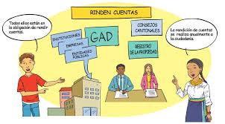
FASE 3: DELIBERACIÓN PÚBLICA Y EVALUACIÓN DE LA CIUDADANÍA DEL INFORME DE RENDICIÓN DE CUENTAS
3. Deliberación pública ciudadana
La ACL presenta sus opiniones y valoraciones al informe con base al listado de temas. Hace preguntas a las autoridades que hayan quedado sin responder
La autoridad del GAD, presenta su informe y responde a la ciudadanía.
Los asistentes se dividen en mesas temáticas en función a los ejes de desarrollo, debaten el informe y realizan sugerencias y recomendaciones.
Las sugerencias y recomendaciones son recogidas en un documento, por la Comisión 2 y es firmada por los representantes de la ACL y por autoridades del GAD
Este documento se incorpora en el informe final, en un acápite que dice: Sugerencias de la Ciudadanía

Slide 24
FASE 3: DELIBERACIÓN PÚBLICA Y EVALUACIÓN DE LA CIUDADANÍA DEL INFORME DE RENDICIÓN DE CUENTAS
COMISIÓN 1
COMISIÓN 2
&
Difusión previa del Informe de Rendición de Cuentas
Convocatoria al evento de deliberación pública
Deliberación pública ciudadana
Informe para conocimiento de la Ciudadanía
Invitación amplia: lugar, día, hora
PPT de ACL con inquietudes ciudadanas
Acta firmada por ACL, con sugerencias ciudadanas

Slide 25
FASE 4: INCORPORACIÓN DE LA OPINIÓN CIUDADANA, RETROALIMENTACIÓN Y SEGUIMIENTO
1. Incorporación de la opinión ciudadana
El GAD debe convertir las sugerencias ciudadanas en un Plan de Trabajo.
Este Plan será entregado por el GAD a la instancia de participación, al Consejo de Planificación, a la Asamblea Local y al CPCCS.
2. Entrega del Informe de Rendición de Cuentas al CPCCS
El GAD ingresa la información registrada en el formulario EXCEL a la plataforma virtual del CPCCS,
3. Monitoreo del cumplimiento del proceso por parte del CPCCS
El GAD debe informar a la ACL y a la instancia de participación, cómo se está cumpliendo el Plan de Trabajo.
El CPCCS, informará al GAD si está cumpliendo o no con la Rendición de Cuentas y con el Plan de trabajo
El GAD debe informar el siguiente año, cómo se ha cumplido el Plan de Trabajo.

Slide 26
FASE 4: INCORPORACIÓN DE LA OPINIÓN CIUDADANA, RETROALIMENTACIÓN Y SEGUIMIENTO
Incorporación de la opinión ciudadana
Entrega del Informe de Rendición de Cuentas al CPCCS
Monitoreo del cumplimiento del proceso por parte del CPCCS
COMISIÓN 1
Plan de Trabajo
Informe final de Rendición de Cuentas
Informe de cumplimiento del Pan de Trabajo
Al siguiente año

Slide 27
Formulario de Rendición de Cuentas
El CPCCS revisa el Formulario (Matriz EXCEL) y califica como Cumplido o Incumplido.
El incumplimiento es considerado por la Contraloría para procesos administrativos.
En caso de incumplimiento, las sanciones pueden ser multas (hasta 10 salarios) o revocatoria del mandato en caso de incumplimiento del Plan de trabajo.

Slide 28
RESULTADOS DEL PROCESO DE RDC EN EL GAD
Un GAD fortalecido, con una gestión abierta:
Autoridades convencidas de la importancia del diálogo con la ciudadana en los asuntos públicos para lograr eficacia, legitimidad, transparencia
Ciclo de la gestión pública se cumple con participación, aprobación y ayuda de la ciudadanía
Incorpora los enfoques de igualdad en su gestión
Organiza su gestión por resultados medibles, encadenados, progresivos.
Da seguimiento al cumplimiento de los resultados
Informa a la ciudadanía de forma permanente
Forma a la ciudadanía en una cultura política democrática.
Ciclo de la gestión pública
Presupuesto
Programación
Seguimiento
Evaluación
Planificación
Ejecución
Participación Ciudadana

Slide 29
RESULTADOS DEL PROCESO DE RDC EN LA CIUDADANÍA
Ciudadanía Empoderada
Informada sobre la gestión pública
Grupos de atención prioritaria – incluidas las mujeres, posicionan sus necesidades de atención, superando las brechas de desigualdad y discriminación
Comprende la importancia de su corresponsabilidad, en el cuidado y preservación de los bienes, obras y servicios públicos.
Entra en un proceso permanente de construcción de una cultura de participación.
Incorpora el diálogo como forma de expresión de sus requerimientos
La honestidad se convierte en un valor superlativo en la relación GAD – Ciudadanía.

Slide 30
Retos:
El enfoque de igualdad en el proceso de Rendición de cuentas debe ser incorporado, considerando la condición de discriminación en la que se encuentran los grupos vulnerables. El GAD debe hacer un esfuerzo por promover la inclusión con enfoques de igualdad.
La ACL debe ser autónoma de las autoridades de los GAD y sus peticiones deben ser respetadas.
Para el GAD la Rendición de Cuentas ha sido considerada un requisito formal, sin comprender que le ayuda en su gobernanza.
El GAD debe esforzarse por informar y formar a la ciudadanía para que haya una fuerte participación ciudadana.

Slide 31
MECANISMOS DE CONTROL SOCIAL
VEEDURÍA CIUDADANA, OBSERVATORIOS CIUDADANOS, COMITÉS DE USUARIOS

Slide 32
VEEDURÍA CIUDADANA
Funcionamiento:
Convoca el CPCCS
La ciudadanía debe llenar un formulario de inscripción
Participan ecuatorianos o extranjeros en situación migratoria regular y organizaciones reconocidas.
Hay inhabilidades para ser veedor:
Tener interés en las obras, vinculación familiar con el contratista, ser funcionario público relacionado con la obra, adeudar pensiones alimenticias, no haber cumplido con rehabilitación por violencia intrafamiliar, pertenecer a otra veeduría; ser autoridad electa o pertenecer a un partido político.
La veeduría ciudadana es un mecanismo de control social, mediante el cual los ciudadanos y ciudadanas vigilan, fiscalizan y controlan la administración y gestión de lo público y también del sector privado que maneje recursos públicos o desarrolle actividades de interés público.

Slide 33
OBSERVATORIOS CIUDADANOS
Es un mecanismo de CONTROL SOCIAL, constituido por ciudadanos/as y organizaciones interesados en elaborar junto con la academia y expertos, diagnósticos, seguimiento técnico e independiente para impulsar, evaluar, monitorear y vigilar el cumplimiento de la política pública.
Quienes participan no deben tener conflicto de intereses con la política pública a ser observada.
Ejemplo:
Observatorio ciudadano para vigilar el cumplimiento de la política pública: garantizar el derecho a la salud integral, gratuita y de calidad, en la ciudad de Guayaquil

Slide 34
COMITÉS DE USUARIOS - CU
Son formas organizativas que efectivizan el mecanismo de Control Social, de carácter permanente, cuyo espacio sirve para interlocutar entre los prestadores de servicios y los usuarios/as.
Las personas se agrupan libre y voluntariamente para observar e incidir en la calidad de los servicios.
Reciben quejas y denuncias ciudadanas respecto a los servicios.
Convoca el CPCCS

Slide 35
Pizarra interactiva

Slide 36
Bibliografía
CPCCS, GIZ, CONGOPE (s/f) Guía Especializada de Rendición de Cuentas para los Gobiernos Autónomos Descentralizados.

